Slide 1
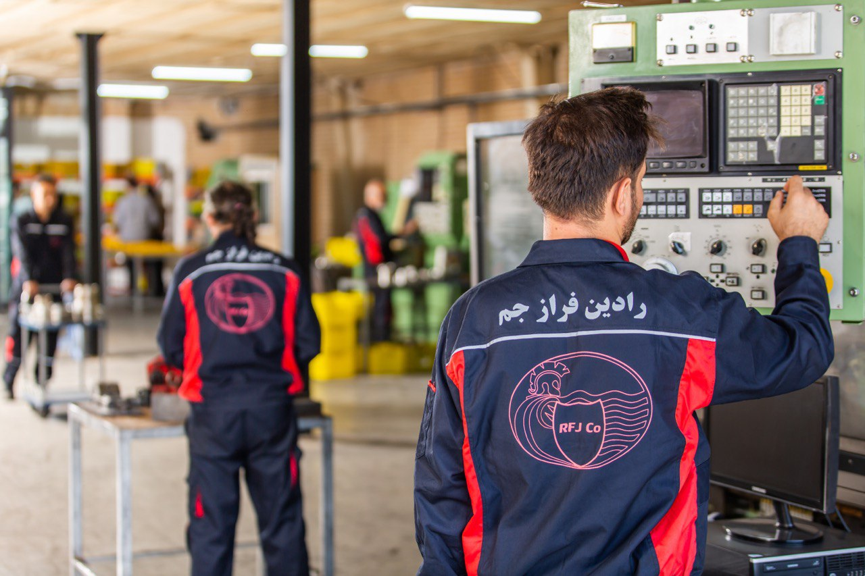
رادین فراز جم
شرکت رادین فراز جم در سال 1388 با هدف ارائه خدمات بازرگانی شامل تدارکات داخلی و تدارکات خارجی، خدمات گمرکی فروش و خدمات پس از فروش اقدام به راه اندازی کارخانه ی تولید قطعات پمپ شامل مکانیکال سیل، ایمپلر، کوپلینگ نموده است و در این راه خدمات ارزشمندی را به صنایع نفت و گاز کشور تقدیم نموده است.
www.rfjco.com

Slide 2
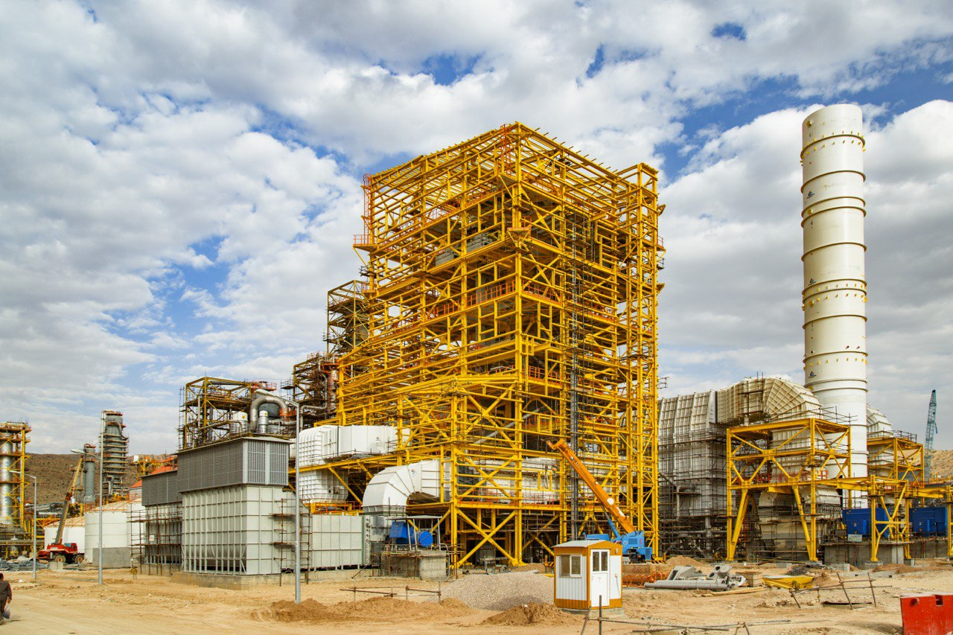
درباره رادین فراز جم
شرکت رادین فراز جم یکی از اولین شرکت های تولید کننده قطعات پمپ می باشد که محصولات خود را در بازار های داخلی و کشور های همسایه عرضه می نماید.
www.rfjco.com

Slide 3
ماموریت، چشم انداز و ارزش ها
ارزش ها
چشم انداز
ماموریت شرکت
ارزش های ما فرهنگ سازمانمان را شکل میدهد:
راست گویی – امانت داری – یادگیری – انتقال دانش – مسئولیت پذیری – کیفیت بالا – عزت نفس
ما با تمام وجود به قدرت ایده ها برای تولید مطمئن و پایدار و در نهایت بهترین شرکت ایرانی برای واحد های متقاضی نفت و گاز باشیم.
طراحی، تولید بهترین مجصول جهت الهام بخشیدن و پیاده سازی راه حل ها برای بحران های پیش روی واحد های تعمییرات صنایع نفت و گاز

Slide 4
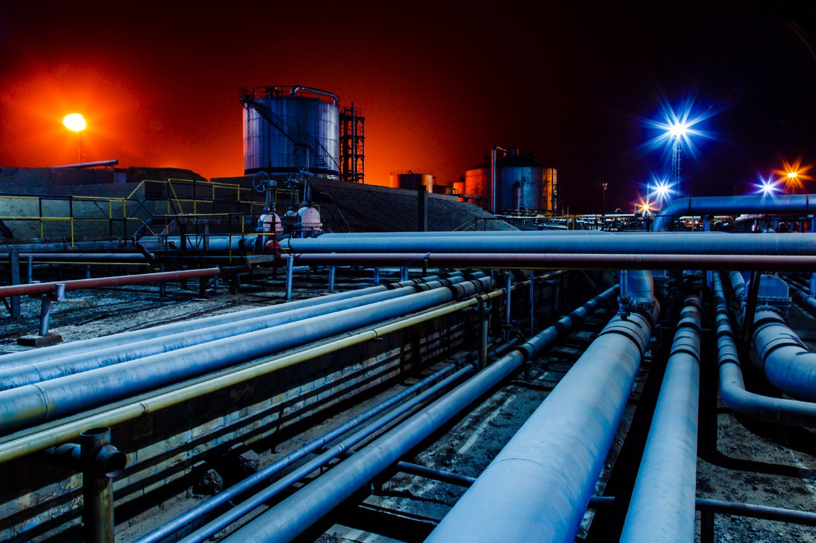
استراتژی تولید شرکت رادین فراز جم
تولید برای انبار (moke-to-stock) همواره باید انبار نهایی موجودی کافی از محصول مورد نیاز مشتری داشته باشد.
محصولات در انبار نهایی باید دارای بالاترین کیفیت ممکن باشد.
قیمت مناسب و سرعت در ارائه خدمات و کیفیت از استراتژی های اصلی شرکت است.

Slide 5
مهم ترین محصولات ما
ایمپلر
مکانیکال سیل
شافت
کوپلینگ

Slide 6
مهم ترین خدمات ما
پاسخگویی جهت ارائه خدمات به واحد های متقاضی تعمیرات نفت و گاز
در دسترس بودن
طراحی و تولید و رفع مشکلات بوجود آمده در تمامی پمپ ها با برند های مختلف
خدمات پس از فروش

Slide 7
مهم ترین پروژه‌های ما
پتروشیمی بوعلی سینا
پتروشیمی لردگان
قرارداد ساخت تمامی مکانیکال سیل های جان کرین پتروشیمی
بوعلی سینا
قرارداد ساخت تمامی مکانیکال سیل های پتروشیمی لردگان
پتروشیمی امیرکبیر
پتروشیمی تندگویان
قرارداد ساخت و طراحی مکانیکال سیل های پمپ های مختلف پتروشیمی امیر کبیر
قرارداد ساخت و طراحی مکانیکال سیل های روناردجوشت و پرمیل و Hot oil و راکتورهای پتروشیمی تندگویان

Slide 8
برخی از مشتریان ما
پتروشیمی بندر امام خمینی
پتروشیمی تندگویان
پتروشیمی امیر کبیر
پتروشیمی فناوران
پتروشیمی کارون
پتروشیمی لردگان

Slide 9
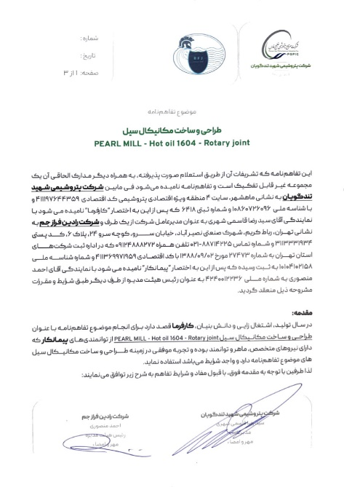
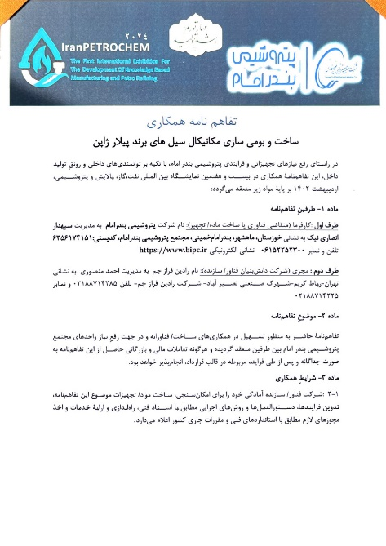
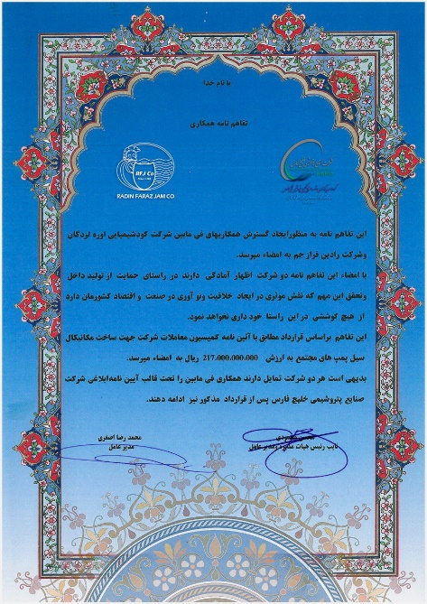
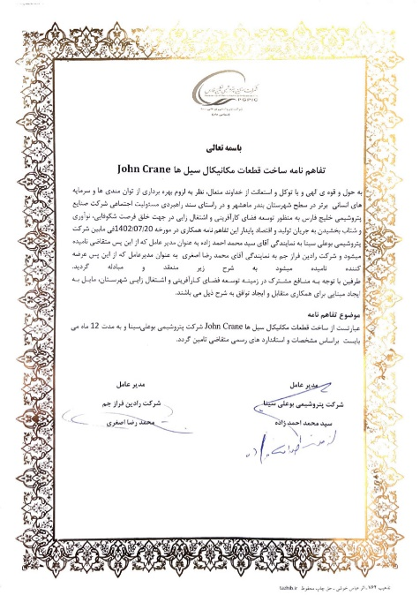
مهم ترین افتخارات ما
قرارداد پتروشیمی تندگویان
قرارداد پتروشیمی بندر امام
قرارداد پتروشیمی لردگان
قرارداد پتروشیمی بوعلی سینا

